Slide 1
永遠的延畢之都
00857015 黃升鵬
00857036 楊育斌

Slide 2
創作動機
一個人喜歡虐待自己 寫演算 另一個人喜歡搞一些有的沒的圖片影片 於是 這個小組就誕生了
將演算及設計合而為一 那只能是遊戲了吧 於是一款結合過多要素不知道要怎麼吐槽的遊戲就誕生了

Slide 3
網站架構
登錄介面
主畫面
註冊介面
系館-主線關卡
宿舍
綜合大樓-角色關卡
隊伍編成
角色升級
戰鬥介面
戰鬥介面
角色升星

Slide 4
運用技術
基本:html javascript
CSS:vw vh畫面定位
後端運用:PHP mysql AJAX
角色設計:Photoshop AfterEffects 小畫家(笑)
大招動畫:DaVinci Resolve

Slide 5
特色及優點
■利用vw vh實現定位 在不同裝置都有統一相對顯示位置
■角色(部分)為原創角色並富有特色 使玩家有共鳴
■部分角色擁有特殊技能 使遊玩更具趣味性
■可創建帳號 具有雲端儲存功能 能記錄玩家遊玩經歷
■高度可玩性(?) 及 穩定性
■具有克金系統 讓跟不上進度的玩家花錢解決問題
■...沒過關也不會被當.......吧(不保證)

Slide 6
介紹影片
https://youtu.be/KcrPpe74Lc4

Slide 7
網站連結:
http://ethan.epizy.com/UserPage/sign_up.html

Slide 8
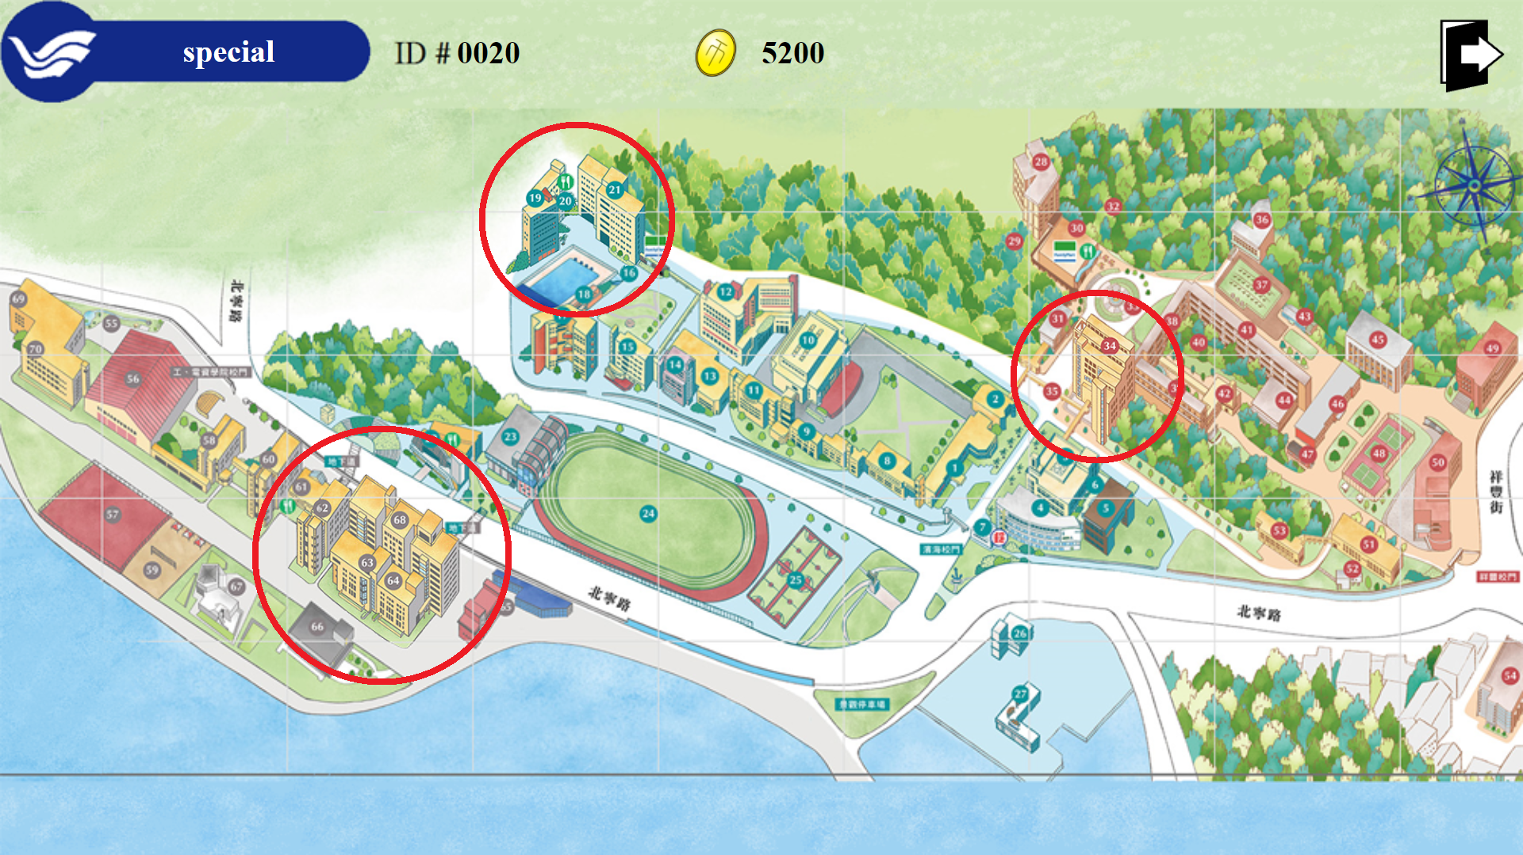
地標 (請用全螢幕展示)

Slide 9
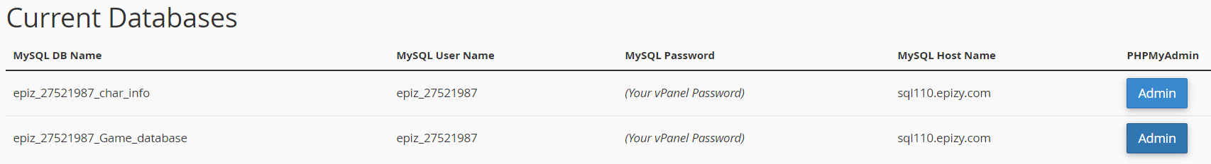
後端系統
MySQL Databases
上資料庫: 角色常數資訊 (只在黃升鵬的程式中用到)
下資料庫: 其他遊戲資訊

Slide 10
升級系統
計算規則:
CUREXP紀錄當前累積經驗 EXP陣列 紀錄每個角色不同的升級所需經驗值 GROWTH()為每個角色不同的成長函式
紀錄當前點擊的角色 並判斷角色等級是否已滿 經驗藥水數量是否足夠 碎片數及金錢是否夠
增加累積經驗後再判斷是否有升級須執行growth()
當執行完後點離開才將所有資料傳回資料庫 若用非正常手段離開才不會儲存(直接點擊上一頁)

Slide 11
升級系統
遇到問題:
與關卡及戰鬥不同 由於升級系統有中文敘述(角色名及技能敘述等等)
在一連串嘗試後無法用AJAX來讀取中文字(改編碼也一樣) 所以升級系統的後端處理是獨立出來寫的 (也是為何要多一個資料庫的原因之一)
在php中使用mysql_query(“SET NAMES ‘utf8‘“) 才成功轉換
原本也有個升級方程式 growth() 用於紀錄每個角色不同的升級屬性(每個角色不同的成長函式)
但為了配合新建資料庫的搬遷 將常數移至其他資料表時會將 growth() 轉為字串導致錯誤 於是暫時將此功能移除

Slide 12
編成系統
編成系統其實並無太大技術難點 唯一問題是我(黃)所編寫的編成系統角色欄可以為”空”(例如能帶八隻角色我只放六隻)
但若將有空的隊伍傳至戰鬥部分會導致bug(角色被固定一定有8隻 欄位也被寫死是固定的 空的那欄會出現undefined)

Slide 13
後端系統
Game_Database
account_data: 各使用者的 ID帳密、持有數量、當前編隊、通關數 資訊
enemy_value: 敵方角色能力數值
gain_chart: 各關卡戰利品獲得數量
server_link: 伺服器連線資料 當前使用者與當前選擇的關卡
setup_num: 已創辦數量記錄
stage_arrangement: 各關卡出兵腳本安排
userX: 各使用者當前的角色能力數值 (user0與1未經初始 故此兩帳號不可使用)
user_initial: 創建新帳號時的userX資料表的初始設定值

Slide 14
關卡系統
主修關卡:
有四個科目，分別擁有數關，難度會隨著提升，需破完前面關卡才能解鎖 可獲得金幣與經驗瓶
角色關卡:
有八個角色，分別擁有4個難度可獲得金幣、經驗瓶與該角色碎片初次通過任一關可獲得該角色

Slide 15
戰鬥系統
角色能力: 生命、攻擊、攻速、防禦、射程、擊退數、各技能數值...
遊戲操作:
1.金幣會隨時間增加並在以下使用，點擊左下角升級可加速獲得 金幣，點擊其他角色欄則出兵該角色，當亮起時為可指派，暗下 時為金錢不夠或正在冷卻中
2.點擊上方跳出的技能紐即使用技能
3.點擊右上角暫停 而後可選擇離開或返回
計算規則: (成員:指隊伍中的哪個角色，單位:指場上的哪一隻)
1.擊倒boss獲勝，反之主塔被擊倒則戰敗
2.各單位持續前進直到目標進入射程內時停止並攻擊

Slide 16
戰鬥系統
續
3.雙方當前站最前面的單位成為被攻擊的目標
4.當沒有單位走出塔外時則塔(或Boss)成為被攻擊目標
5.單次造成傷害=攻擊-防禦 (粗略)
6.當生命低於一值(視擊退數分段)則被擊退
7.敵方出兵為固定循環，而強度會隨時間進化 (每30秒)
8.每個角色有各自的技能冷卻條件，且每個單位獨立冷卻及使用技能
9.技能可同時使用，但所屬同個成員的單位不可同時使用技能 (技能紐會暗下)
10.技能為一段狀態期間，期間過後回復普通狀態 (或倒下)
11.技能畫面覆蓋時所有計算與動作皆會暫停 (包含其他技能畫面)

Slide 17

戰鬥系統
技能展示
技能施放期間也有不同階段，例如一些角色需要詠唱，一些會有最後一擊
技能效果敘述都寫在角色升星頁面哦
此為展示目的用，無法完全感受BUFF
可以到allstar帳號試玩有實際數值的
技能與戰鬥平衡，記得編隊要放小兵
(非人物)成員以應付前期
技能敘述補充: [躲後]意為不會移動且沒有動作的詠唱階段

Slide 18
戰鬥系統
程式大致架構
前置初始: 取得後端資料、影像預載、定位固定的圖片
執行clock循環: display、assign_unit、calculate、update、video_controll 依序為
處理有關圖片的呈現
處理敵方單位指派時機與雙方單位指派時的初始化
處理所有計算工作，有以下外包函式
dead_knock_down: 處理單位死亡後事
SCD_checkpoint: 處理冷卻與技能鈕
skill_casting: 處理單位在技能施放狀態時的計算與影片效果處理
更新計算完的暫存結果與單位的狀態變化處理
影片覆蓋時將其他影片暫停 沒啥
遊戲結束處理與後端資料上傳

Slide 19
分工
楊育斌:主頁、主線關卡、戰鬥、帳號系統 設計 資料庫建立 角色數值規劃設計 我方角色設計 AJAX PHP
檔案: battle、HomePage、major、UserPage資料夾
黃升鵬:英雄設計 敵方角色設計 敵方boss設計(不要吉我) 角色培養規劃設計 角色關卡設計 資料庫建立 PHP
檔案: 都在角色頭像資料夾
其實很難說分工因為很多地方都不是獨立完成的…

